Slide 1
Конкурс городов России «Города для детей.2019» Конкурсное задание № 3 «Проведение в муниципальном образовании акции «Вместе с папами»

Slide 2
Отец – это что-то большее и вне зависимости от своих качеств авторитетное; отец – это благодарность за съеденный в детстве, отрочестве и юности хлеб, это что-то обязывающее себя любить. (Ю. Нагибин)
Отцу в семье отводится особая роль. В первую очередь, отец воплощает для своего ребенка образец мужчины – защитника, добытчика, джентльмена. Роль отца в воспитании ребенка сводится к тому, что родитель является для малыша оплотом семейного очага, хранителем и заступником дома. Благодаря этому дети чувствуют себя уверенней, растут психологически более здоровыми, ведь у них имеется такой надежный тыл.
В полноценной семье, где отец играет главенствующую роль, у детей формируются первые зачатки патриотизма. В дошкольном возрасте малыши учатся любить свою семью, заботиться и оберегать всех ее членов. В задачи отцовского воспитания входит подготовка детей к жизни в обществе, формировании у них гражданских навыков. Именно мужчина, как защитник Отечества, может дать знания и умения, определяющие у ребенка взгляд на жизнь и систему государственности.
На территории муниципального образования Крымский район были проведены мероприятия направленные на призвание пап, задуматься о своих отношениях с детьми.

Slide 3
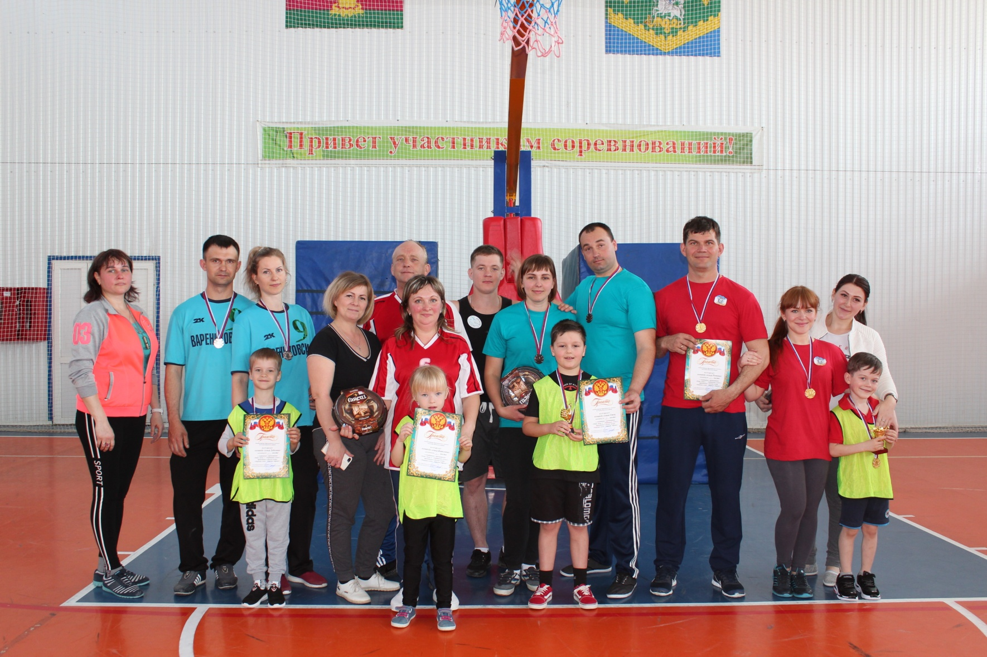
Спортивная игра «Папа, мама, я – спортивная семья!» прп

Slide 4
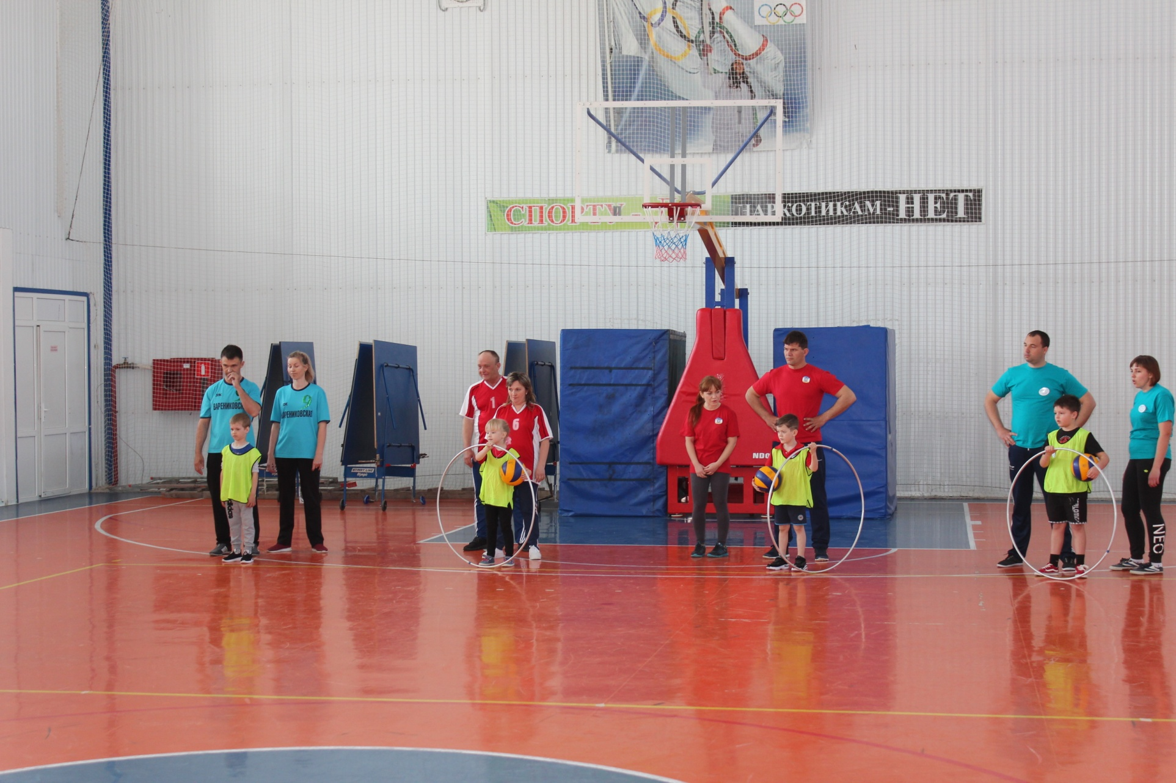

Slide 5
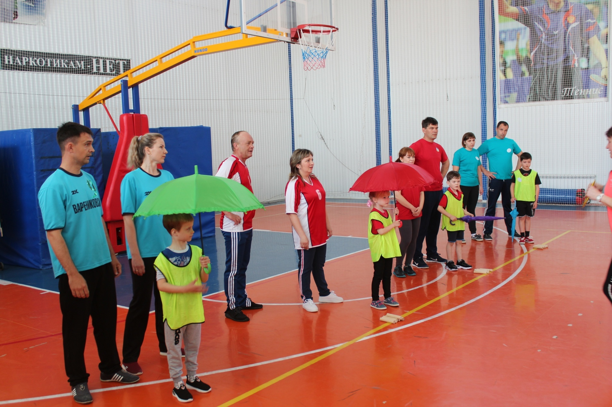

Slide 6
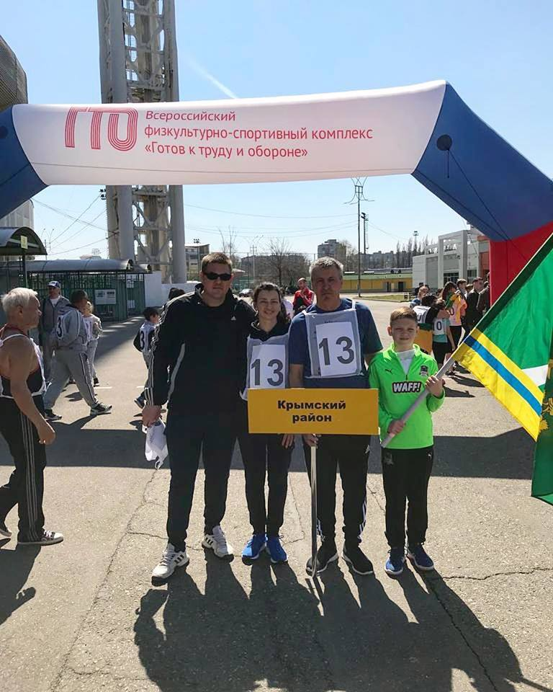
Участие в краевом фестивале ВФСК ГТО среди семейных команд.

Slide 7
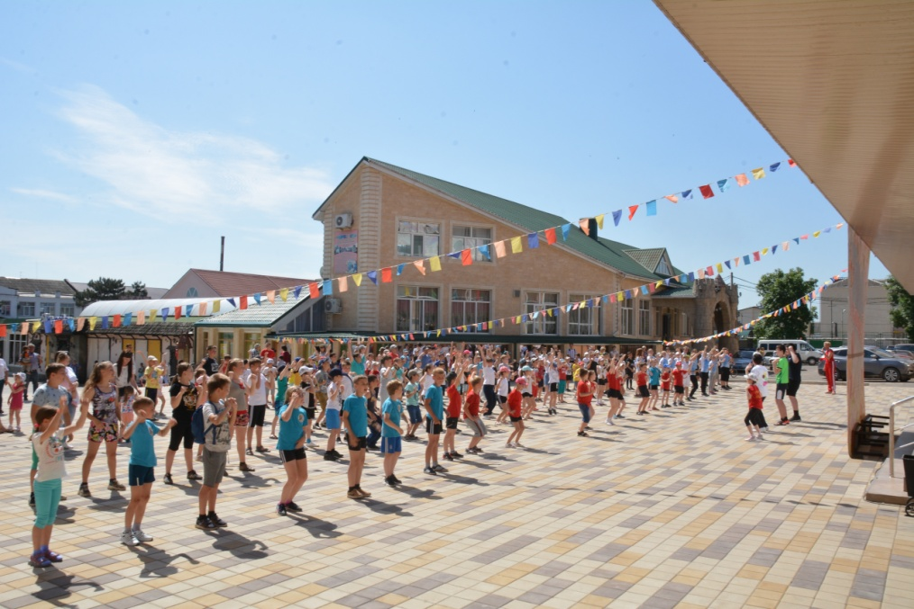
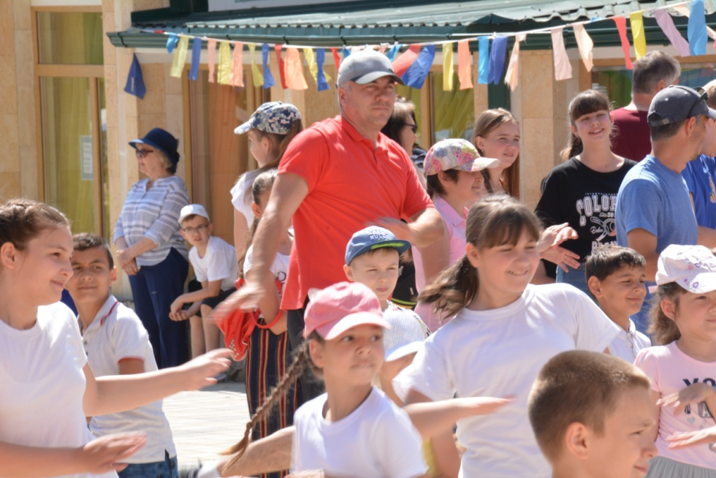
«Бодрое утро Крымск!» Самые активные крымчане – воспитанники школ, их родители и тренеры принимали участие в зарядке. После упражнений ребята получили подарки.

